Slide 1
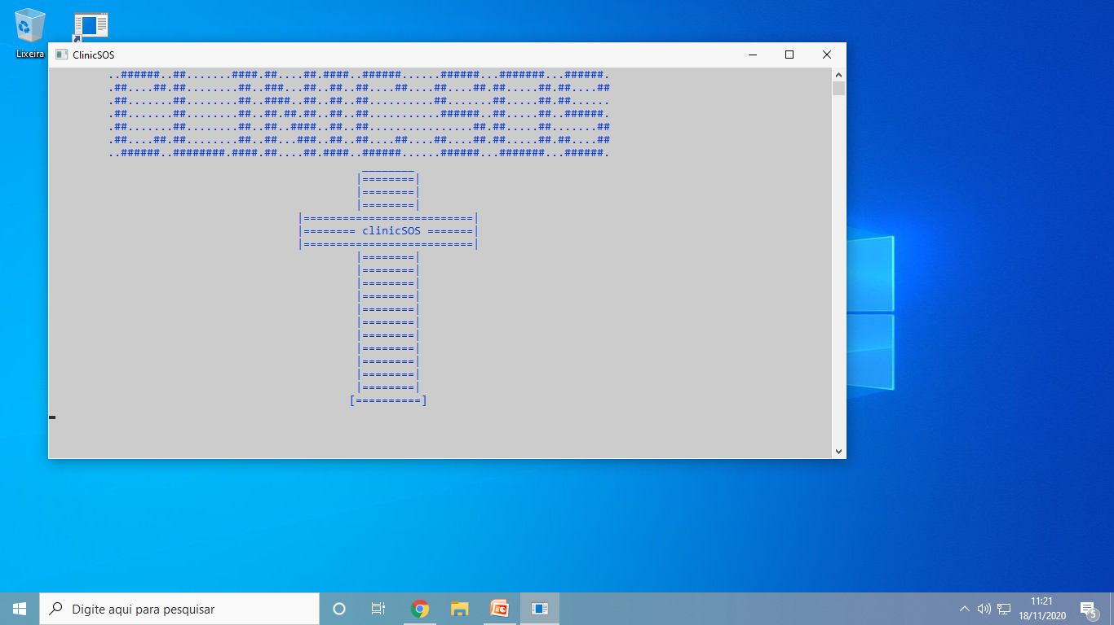
ClinicSOS
Manual de utilização do sistema

Slide 2

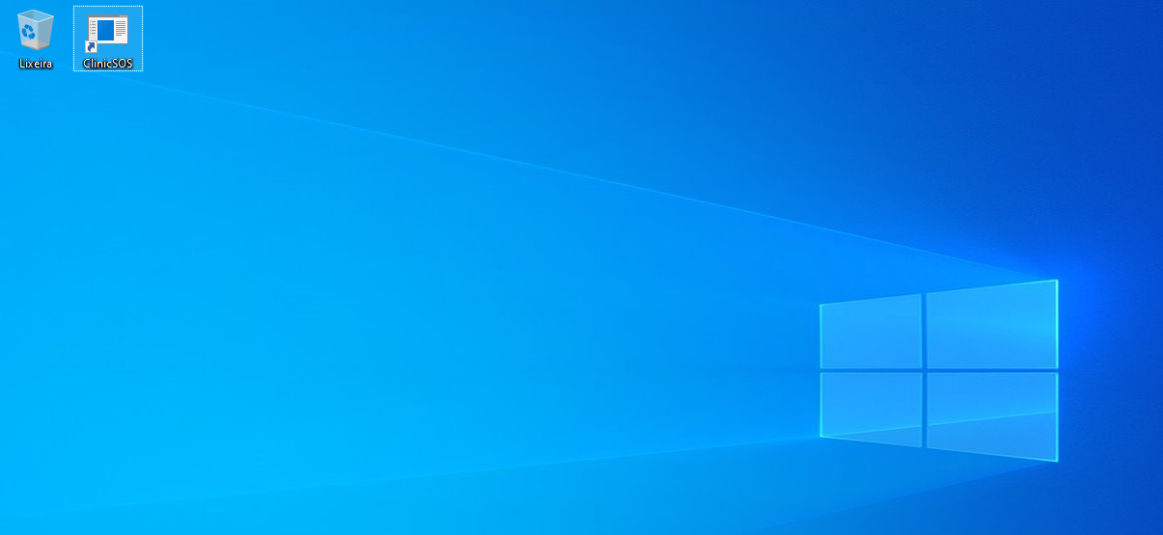

1° Passo – Procure pelo atalho “ClinicSOS” e de um duplo clique com botão esquerdo nele:

Slide 3
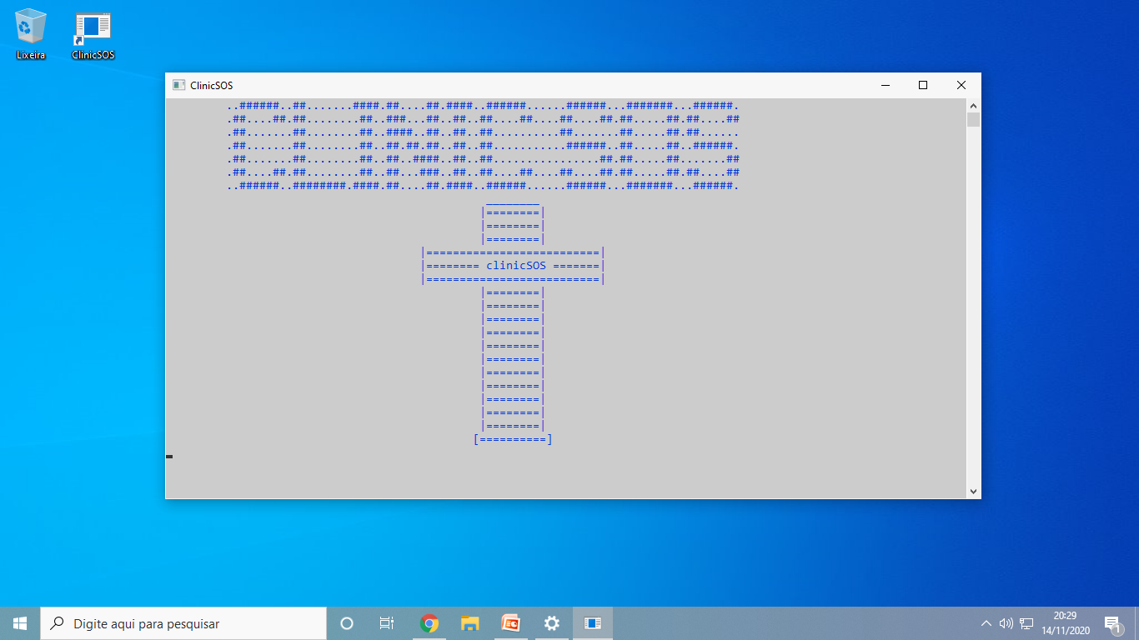
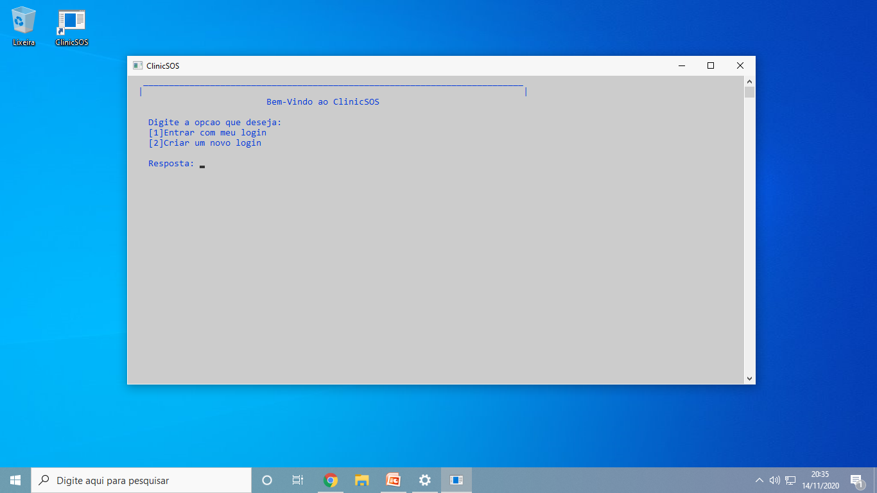
2° Passo – Após o sistema carregar a introdução vai emitir a tela de login:
3° Passo – Caso não possuir cadastro no sistema digite “2” para criar um novo:

Slide 4
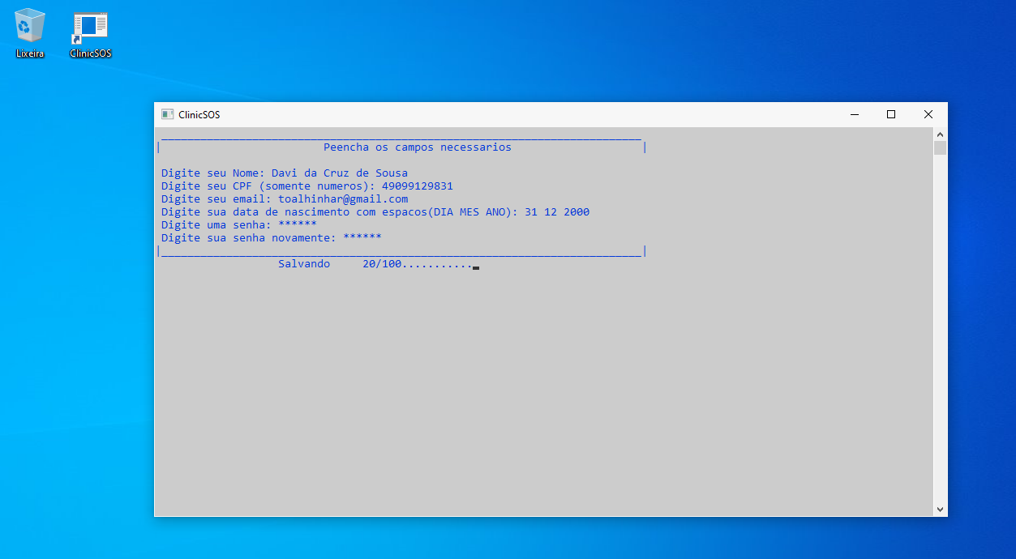
4° Passo – Em seguida será necessário preencher todos os campos e adicionar uma senha, sempre teclando “Enter “ no final de cada campo:

Slide 5
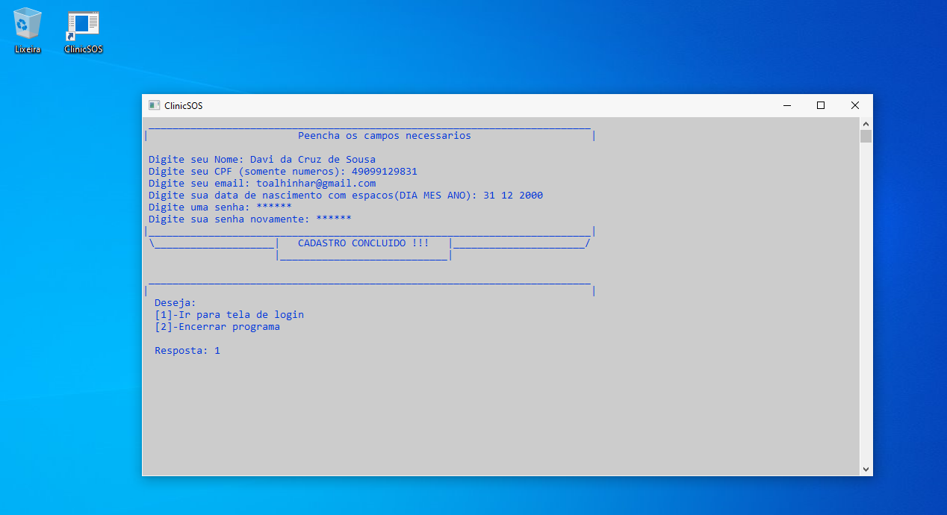
5° Passo – Após aparecer a mensagem “CADASTRO
CONCLUIDO” Digite a tecla “1” para voltar a tela de login :

Slide 6
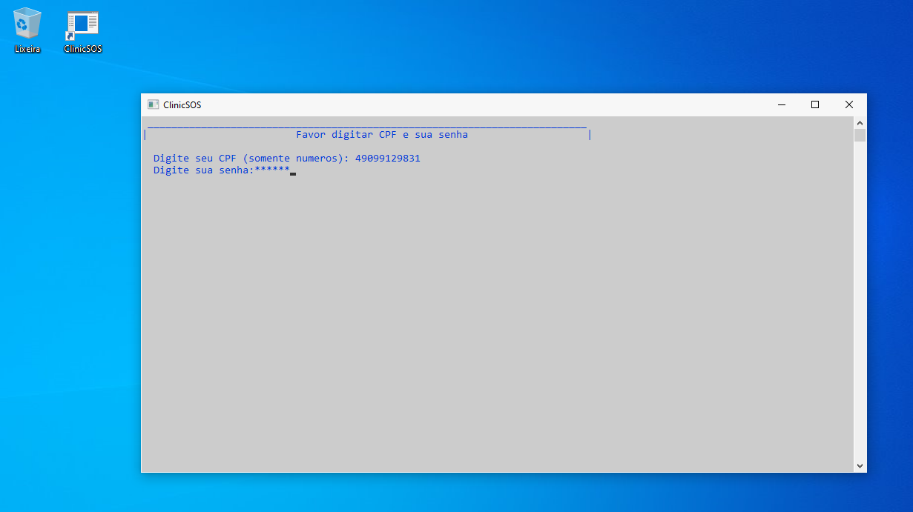
6° Passo – Digite seu CPF e senha e aguarde aparecer a tela de menu de módulos :

Slide 7
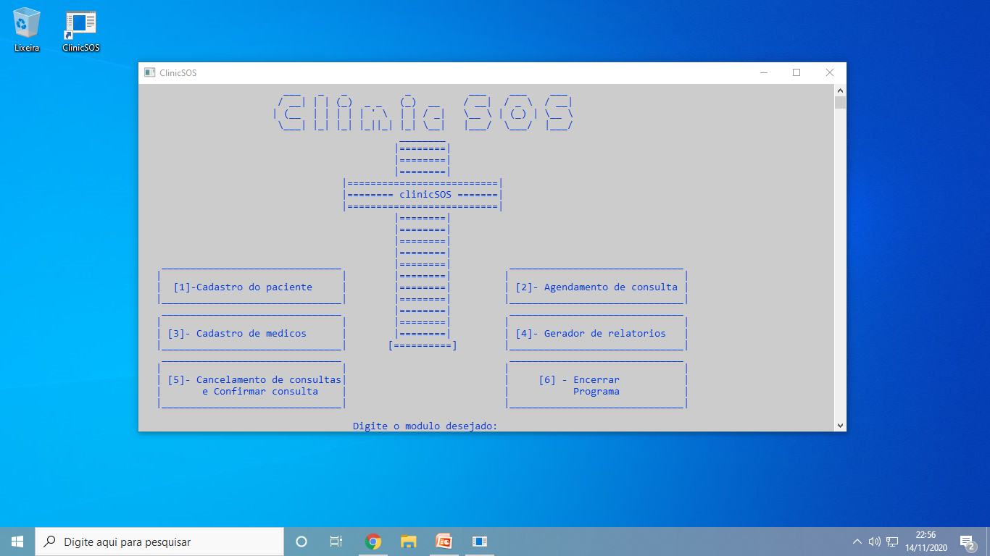
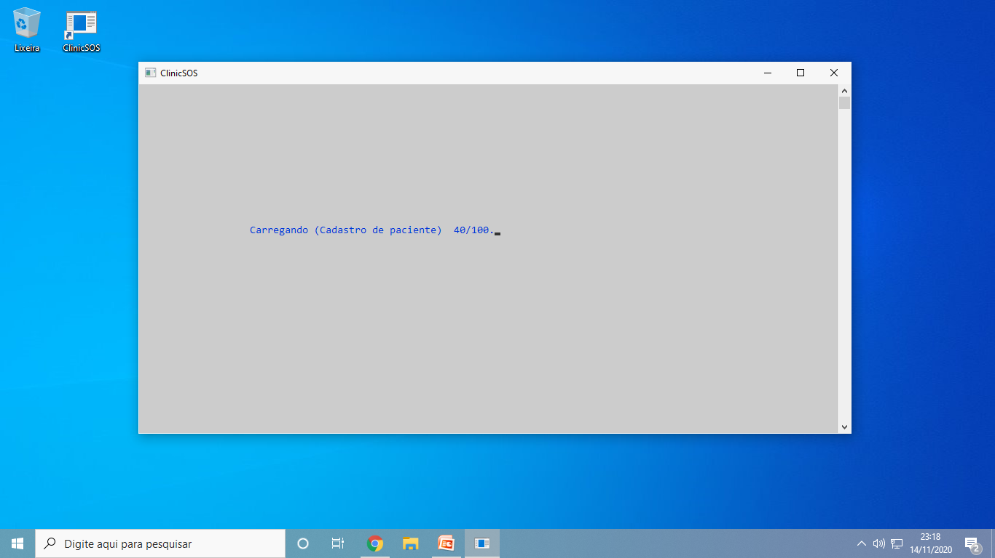
7° Passo – Ao entrar no menu de módulos digite a tecla “1” para entrar no cadastro de paciente:

Slide 8
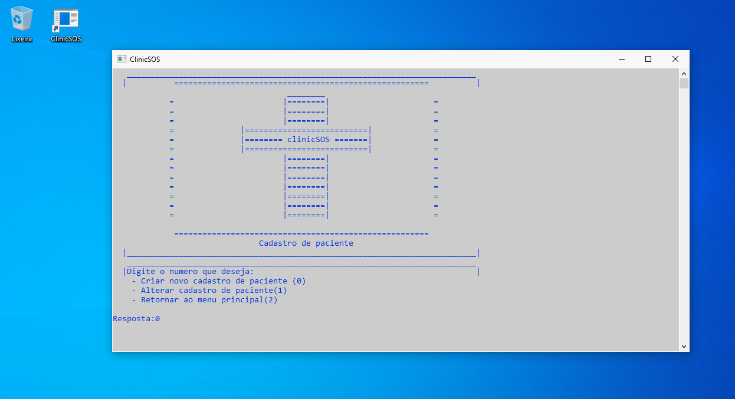
8° Passo – Esse módulo permite criar um novo prontuário, alterar um prontuário e se desejar voltar ao menu principal.
Digite a tecla “0” para gerar um novo prontuário:

Slide 9
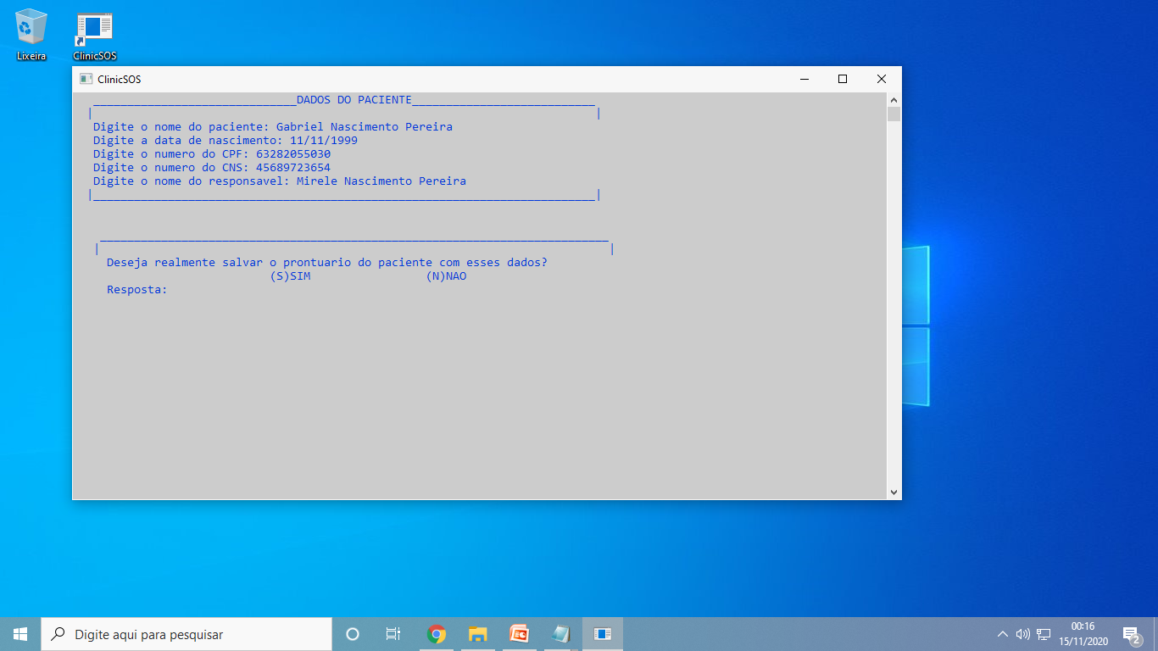
9° Passo – Ao entrar no cadastro de paciente, será necessário preencher todos os dados do paciente , em seguida o sistema vai perguntar se você confirma as informações que vai salvar no prontuário, se estiver tudo correto basta digitar “S”. Caso deseja fazer alguma alteração digite “N” para refazer o prontuário:

Slide 10
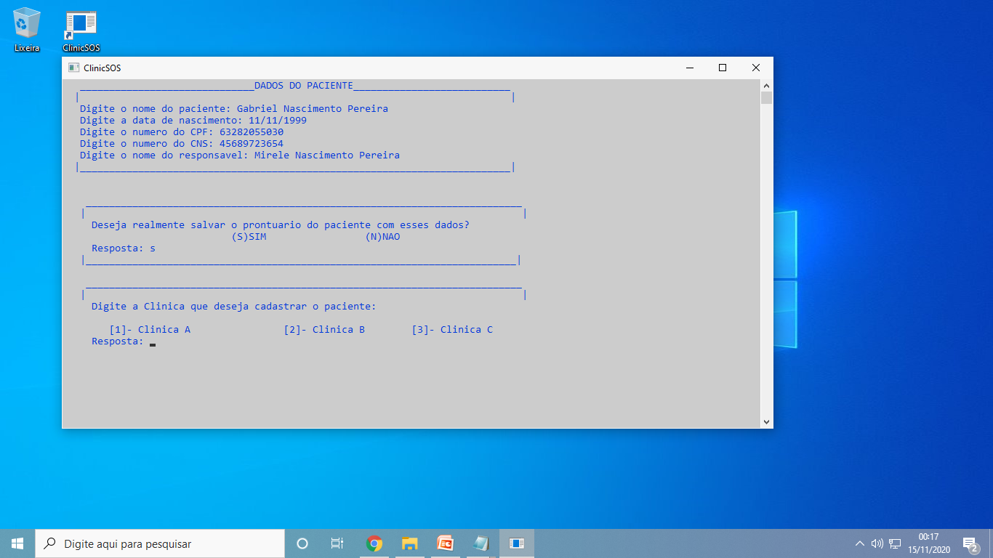
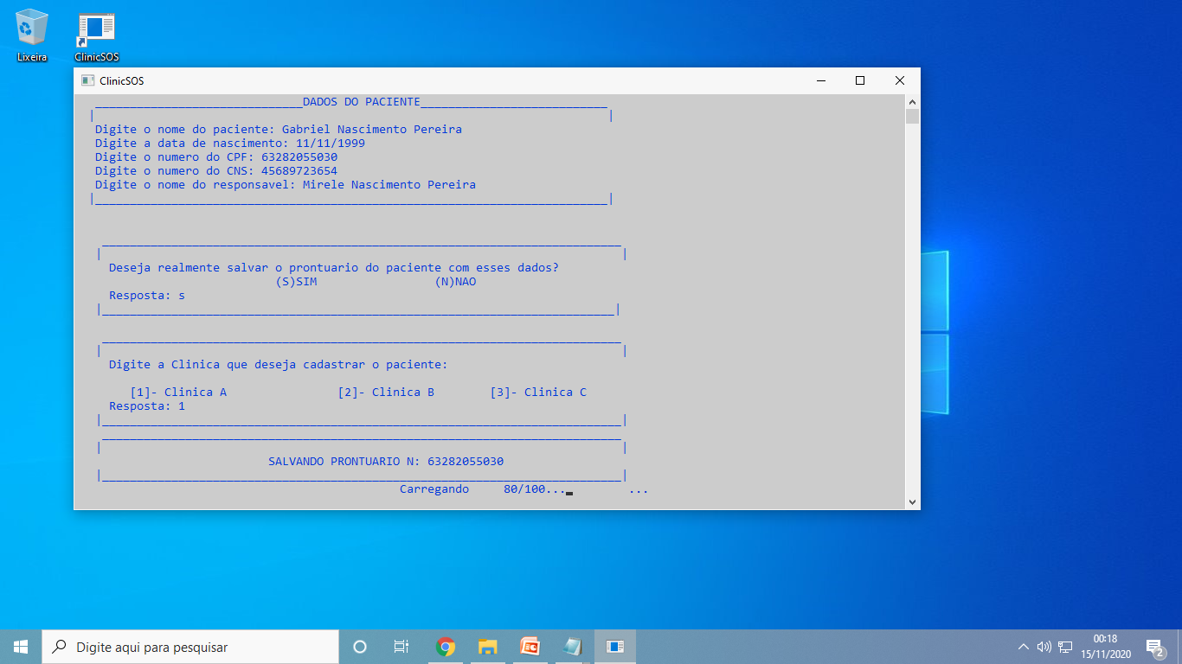
10° Passo – Após digitar “S” será necessário informar o numero da clinica que está cadastrando o paciente:
11° Passo – Em seguida vai aparecer uma mensagem “SALVANDO PRONTUARIO” e informando o n° do prontuário do paciente (CPF):

Slide 11

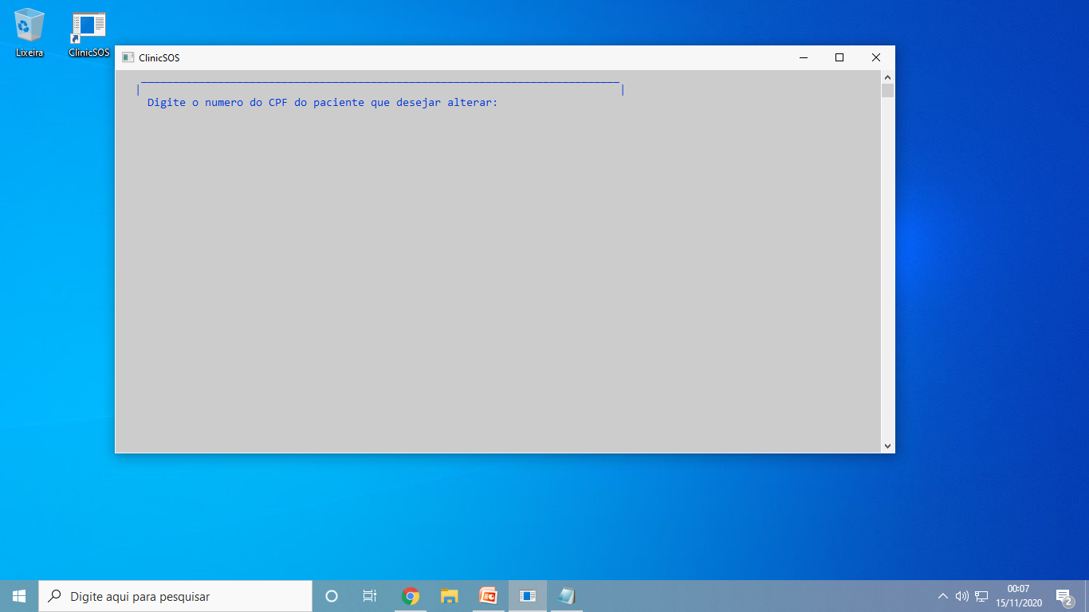
12° Passo – Ao retornar ao módulo Cadastro de Paciete, digite a tecla “1” para alterar um prontuário :

Slide 12

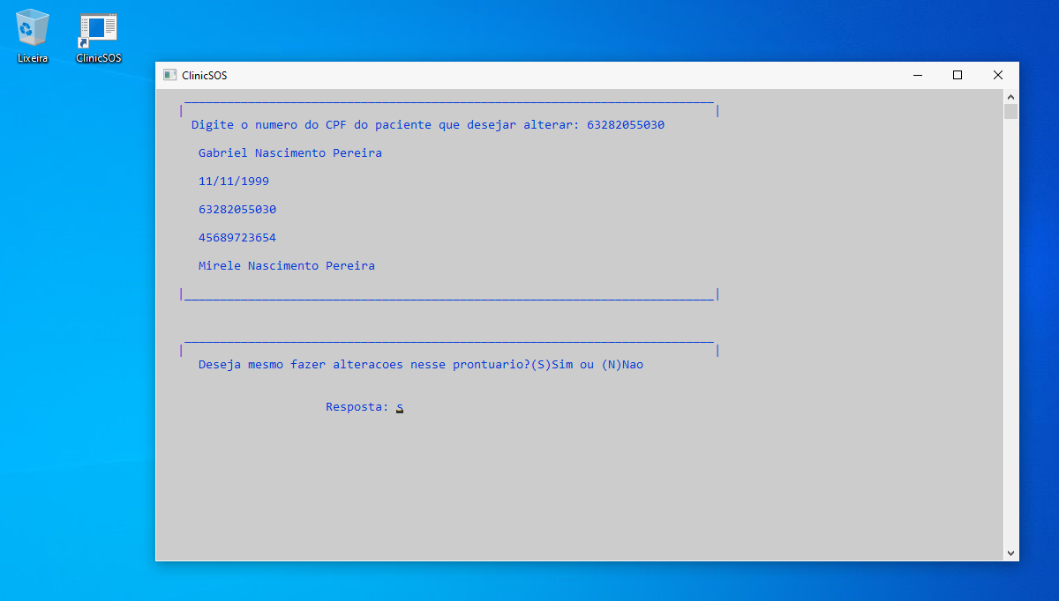
13° Passo – Assim que preencher o CPF do paciente, o sistema vai puxar todas as informações dele e em seguida vai emitir a mensagem se é esse prontuário que deseja alterar.
Digite “S” caso esteja correto:

Slide 13
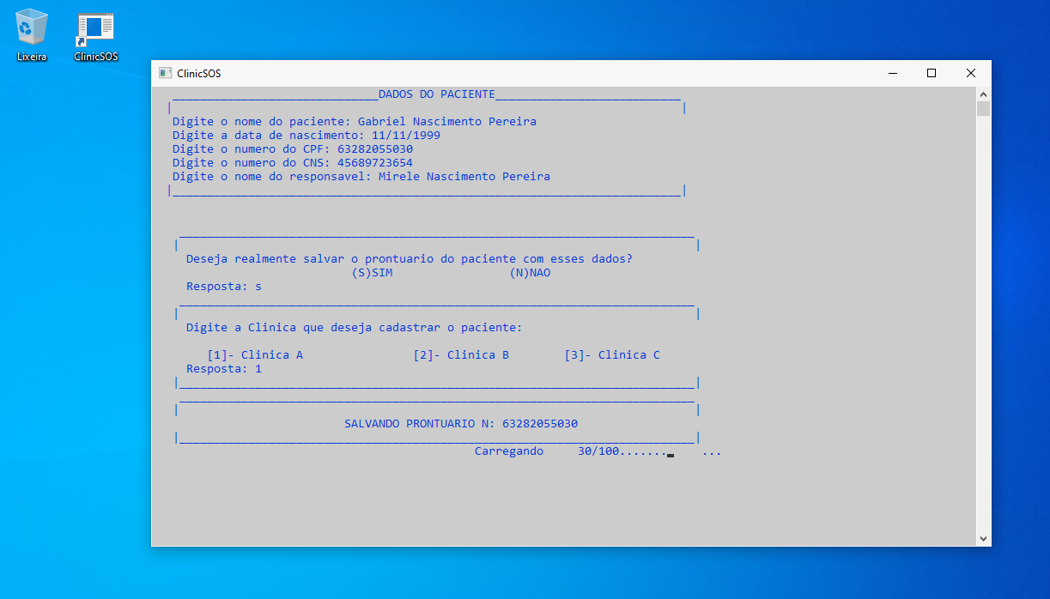
14° Passo – Em seguida será necessário fazer a correção de todas as informações do paciente (exceto o CPF que já vem prenchido) e depois salvar o prontuário :

Slide 14
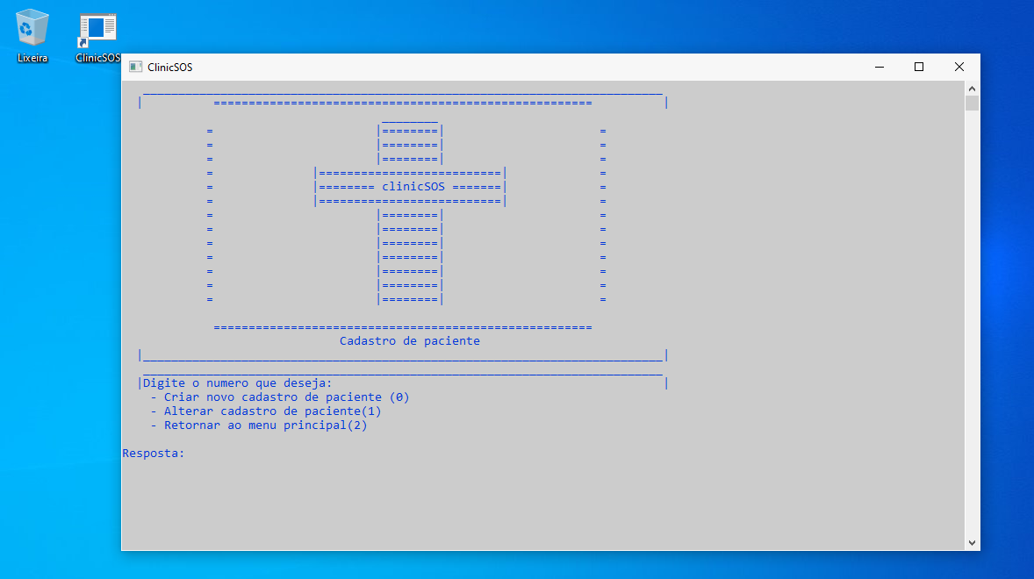
15° Passo – Após voltar ao módulo Cadastro de Paciente, digite “2” para retornar ao menu principal:

Slide 15
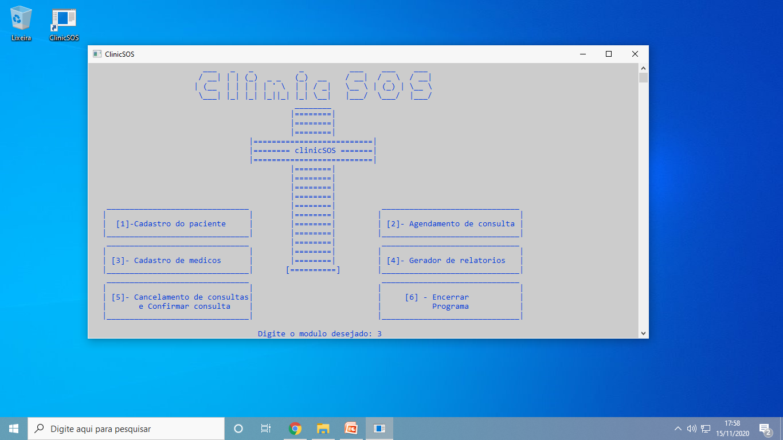
16° Passo – Em seguida digite a tecla “3” para entrar no módulo Cadastro de Médicos:

Slide 16
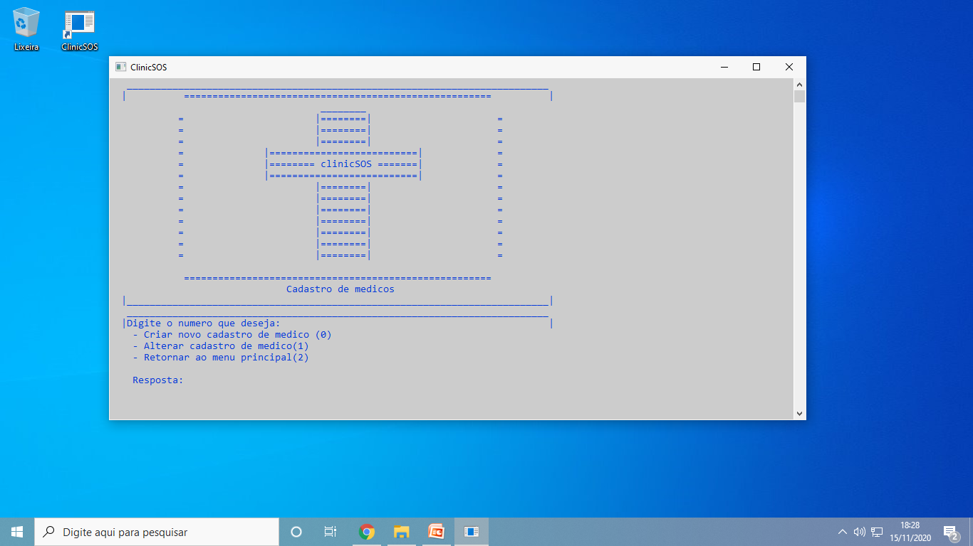
17° Passo – Essee módulo é bem parecido com o Cadastro de Paciente, nele é possivel criar um novo médico, alterar cadastro de médico e se desejar voltar ao menu principal.
Digite a tecla “0” para criar um novo cadastro de médico:

Slide 17

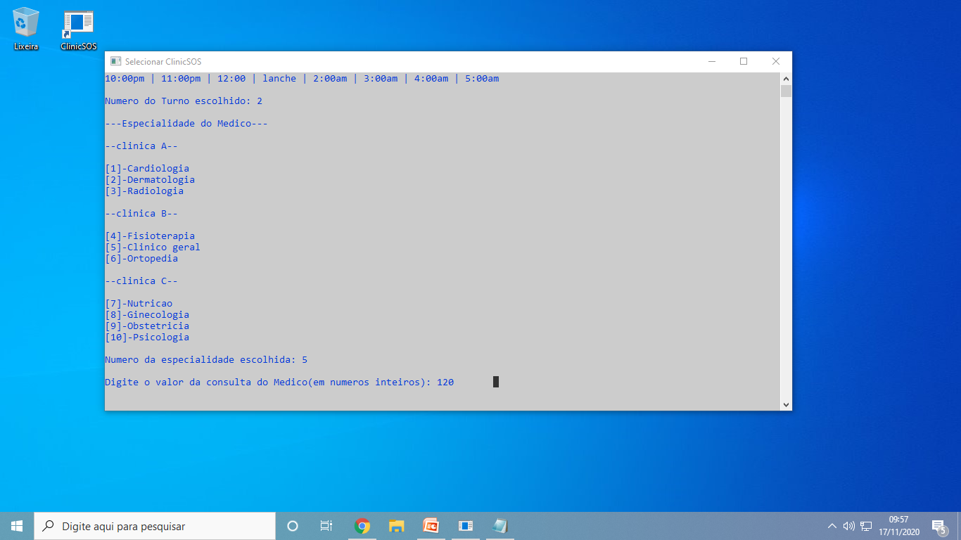
18° Passo – Para fazer o cadastro do médico é necessário prencher todas as informações pessoais, horário que atende, sua especialidade e o valor de sua consulta:

Slide 18

19° Passo – Ao finalizar o cadastro o sistema vai apresentar as opções voltar ao módulo, voltar ao menu principal ou encerrar o programa.
Digite a tecla “1” para voltar ao módulo:

Slide 19
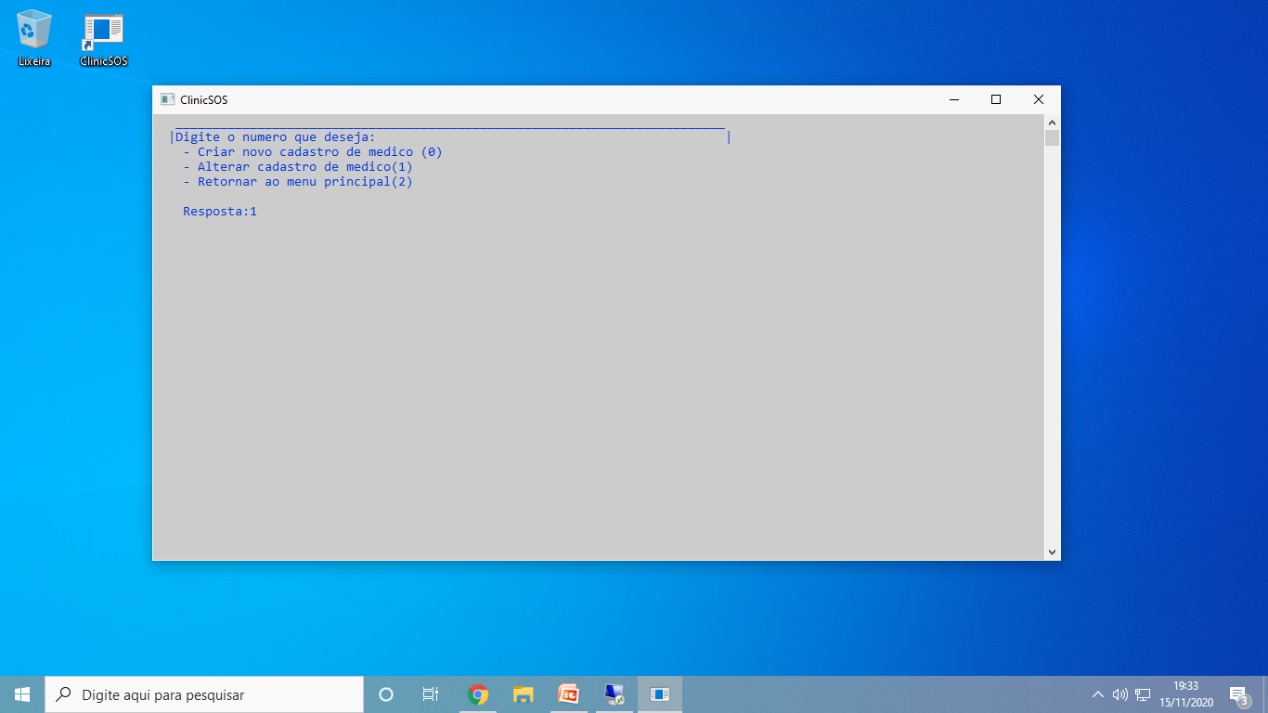

21° Passo – Após inserir o CRM do médico, o sistema irá exibir todas as informações do médico, seus horarios disponíveis e perguntar se é esse médico que deseja alterar. Caso seja digite “S”:
20° Passo – Digite a tecla “1” para alterar cadastro de um médico:

Slide 20
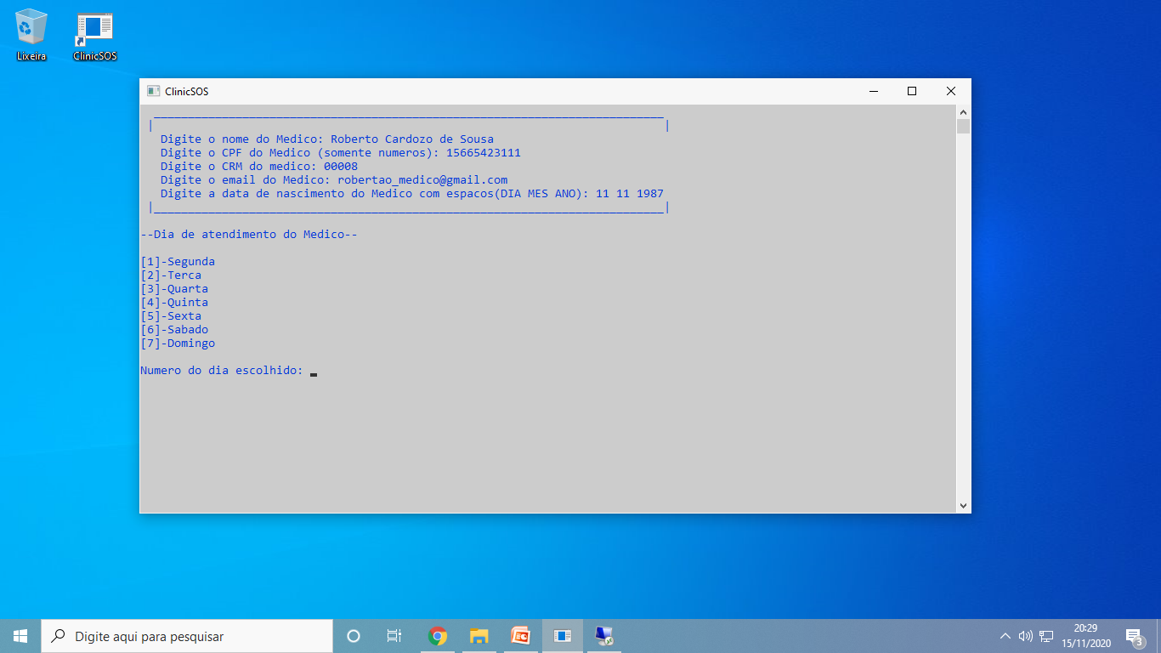
22° Passo – Em seguida, será necessário prencher todas as informações do médico, como se fosse fazer um novo cadastro, exeto o CRM que já vem prenchido:

Slide 21
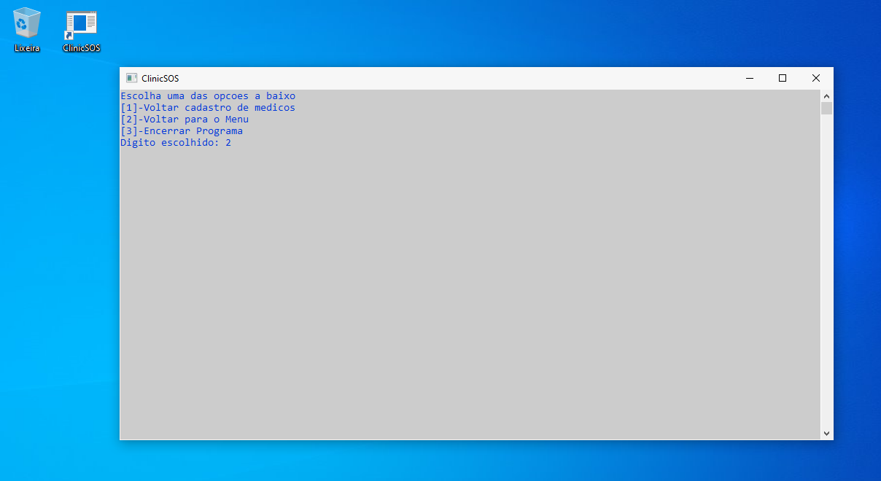
23° Passo – Após encerrar a alteração das informações do médico digite a tecla “2” para voltar ao menu principal:

Slide 22

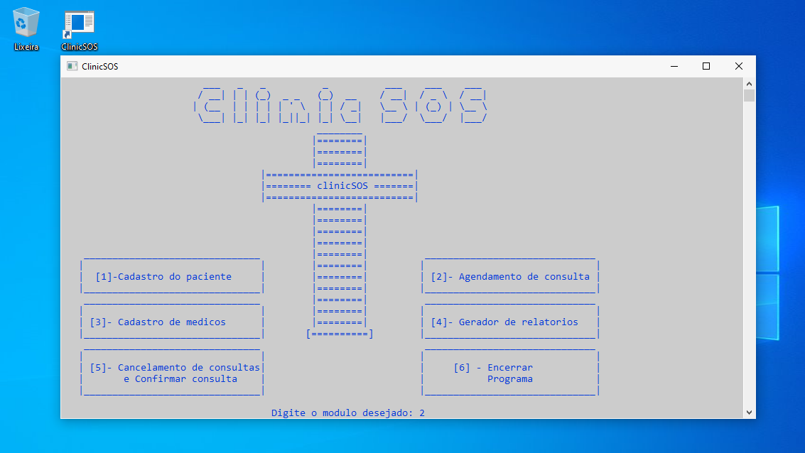
24° Passo – Ao retornar ao menu principal digite “2” para entrar no módulo Agendamento de Consulta:

Slide 23
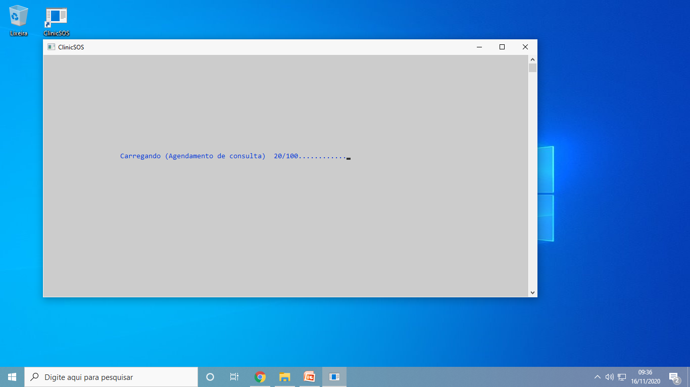
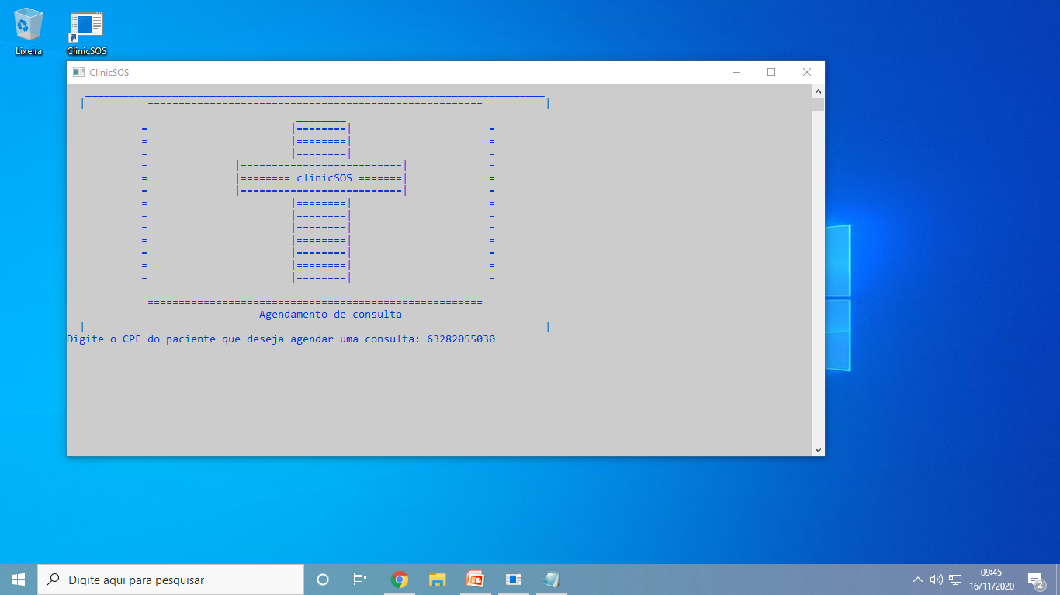
25° Passo – Após terminar de carregar o módulo Agendamento de Consulta o sistema vai informar que é necessário prencher o CPF do paciente que deseja fazer o agendamento:

Slide 24
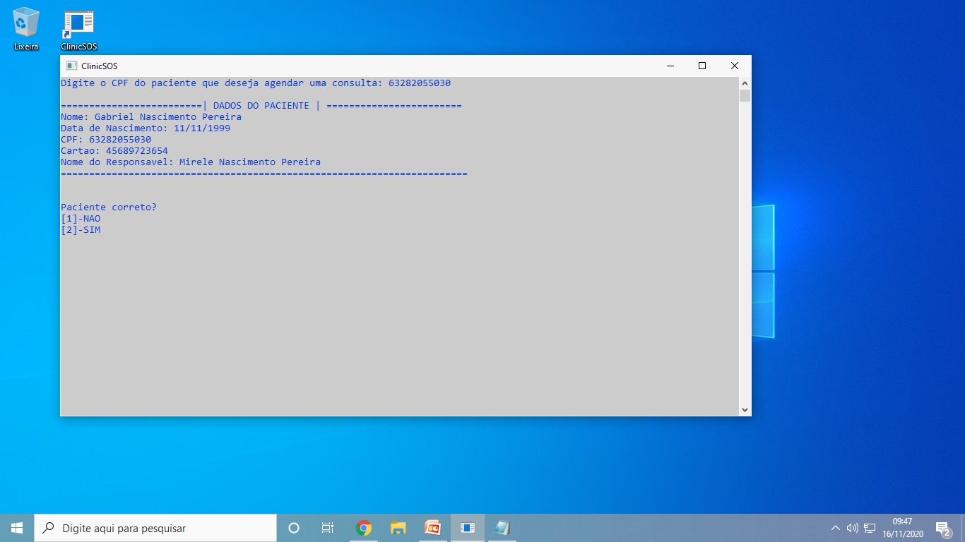
26° Passo – O sistema vai apresentar os dados do paciente e perguntar se está correto, caso sim digite a tecla “2” :

Slide 25
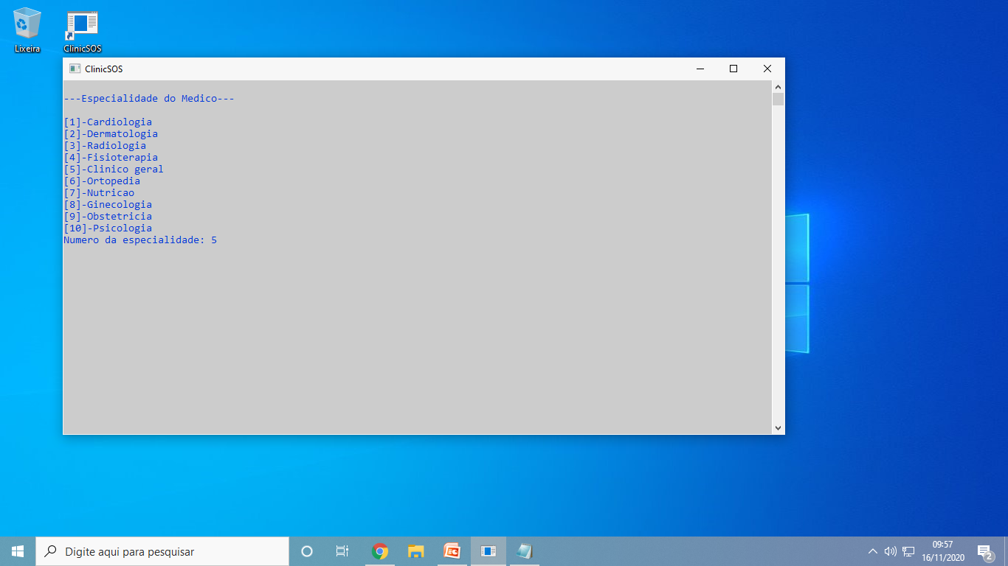
27° Passo – Em seguida digite a especialidade que a consulta vai ser agendada:

Slide 26

28° Passo – Será impresso todos os médicos que atuam na especialidade e seus horários de disponibilidade, tanto para semana 1(semana atual) ou semana 2 (semana que vem)
Informe o CRM do médico que deseja marcar o agendamento e pressione “Enter”:

Slide 27
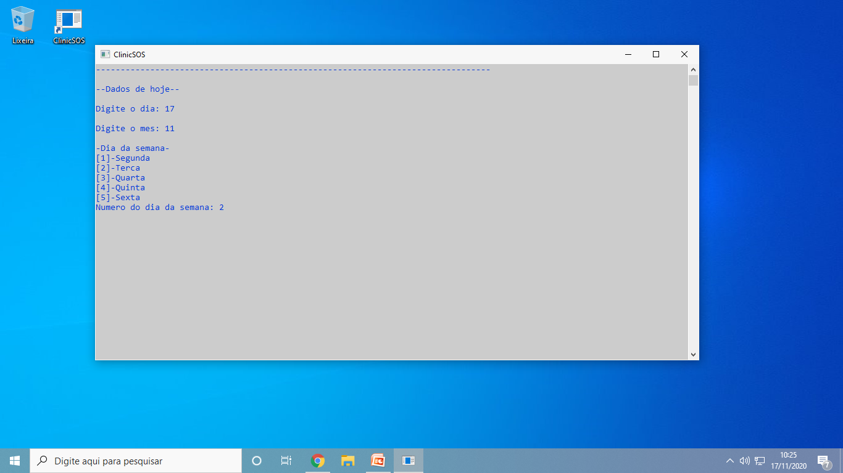
29° Passo – Agora informe a data de hoje separados por “Enter” dia, mês e por ultimo escolha a opção do dia da semana:

Slide 28
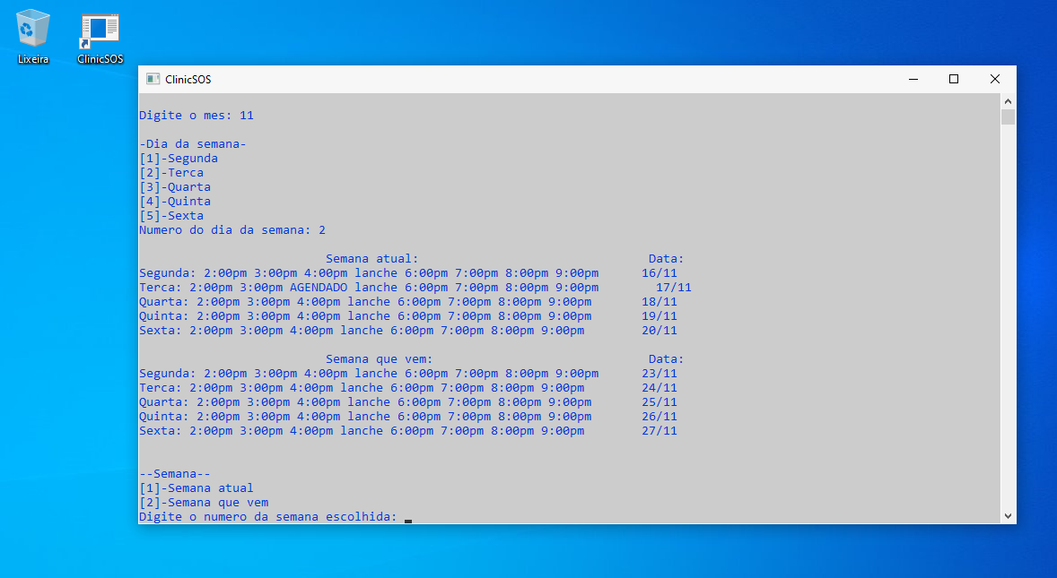
30° Passo – Em seguida o sistema informará as data exata no lado direito e os horarios com dia da semana livre no esquerdo.
Obs: os horários que possuir “AGENDADO” já possui consulta marcada.
Digite a semana que deseja e aperte “Enter”:

Slide 29

31° Passo –Após digitar a semana que desejar, digite o dia que deseja marcar a consulta:

Slide 30

32° Passo – Para finalizar o agendametno, digite o numero correspondente a um horário livre e pressione “Enter” :

Slide 31
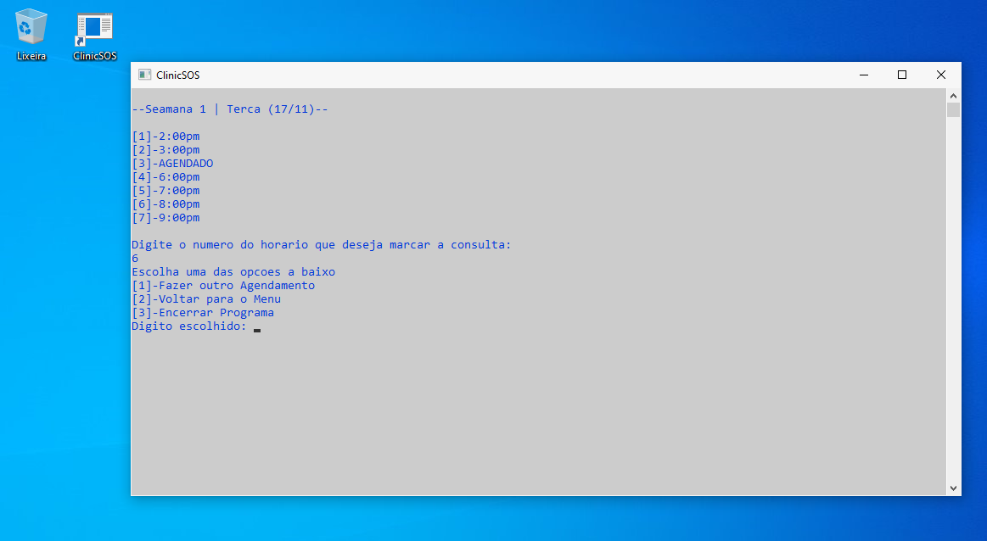
33° Passo – Digite agora e opção voltar ao menu principal, pressionando a tecla“2”:

Slide 32
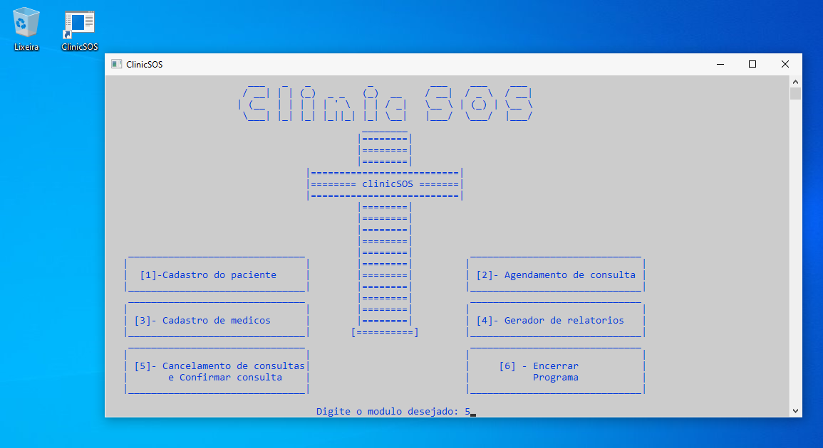
34° Passo – Após votlar ao menu principal digite a tecla “5” para entrar no módulo “Confirmar/Cancelar consultas”:

Slide 33

35° Passo – Quando o módulo terminar de carregar, será necessário informar o CPF do paciente:

Slide 34
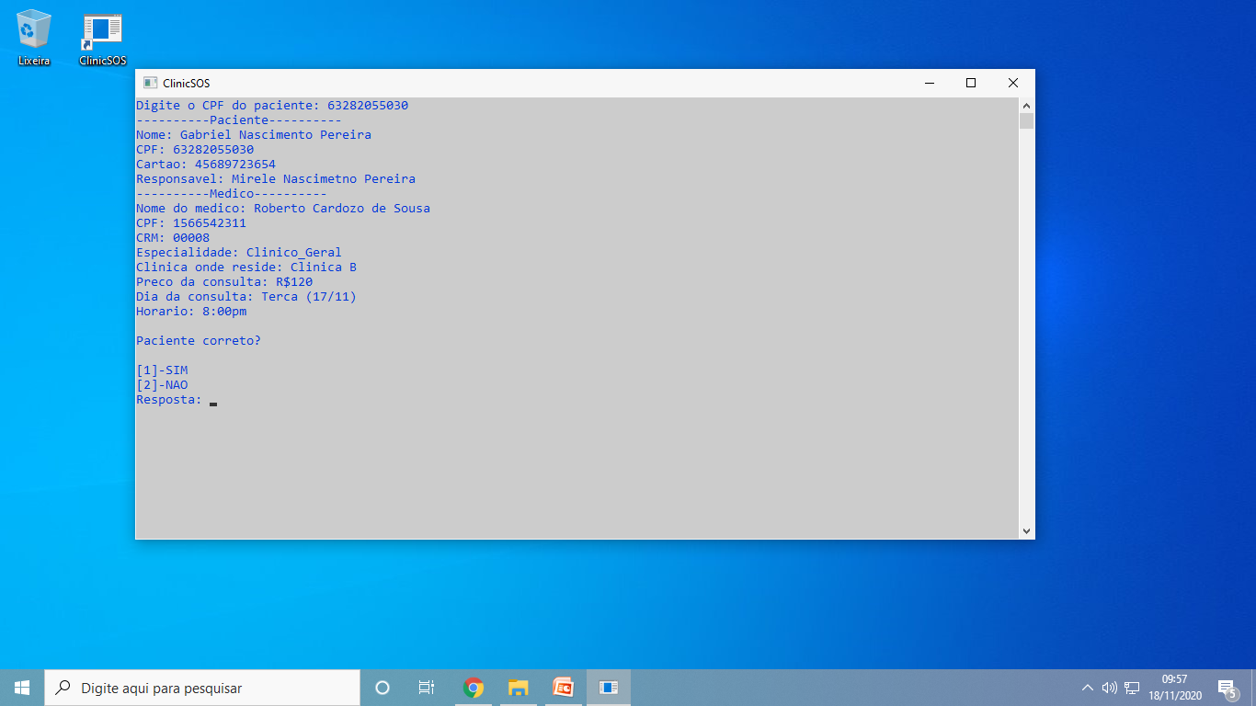
36° Passo – Em seguida digite “1” se as informações da consulta está correta:

Slide 35
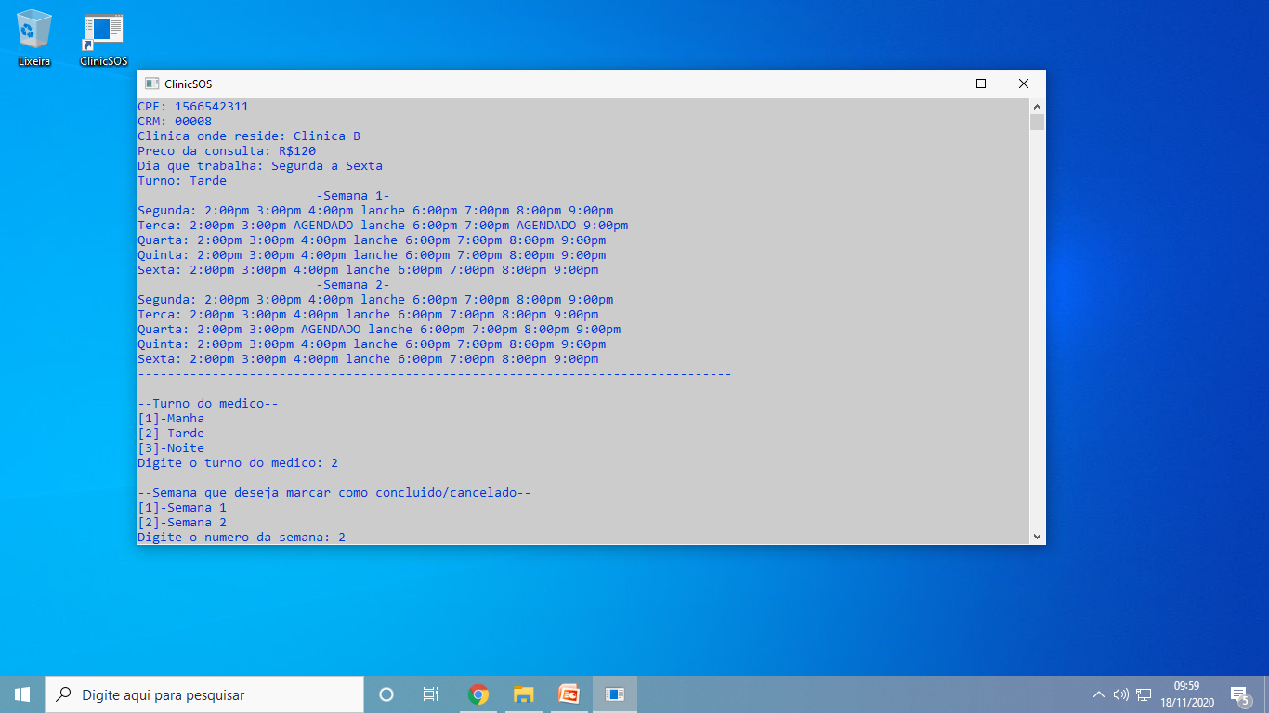
37° Passo – Agora é necessário confirmar as informações do médico e a data da consulta:

Slide 36

38° Passo – Para finalizar informe a data que está confirmando ou cancelando e o valor da consulta:

Slide 37

39° Passo – Em seguida digite a tecla “2” para voltar ao menu principal:

Slide 38

40° Passo – Digite “4” para entrar no módulo “Gerador de Relatórios”:

Slide 39

41° Passo – No módulo “Gerador de Relatórios” é possível emitir diversos tipo de relatório como faturamento total ou por unidade, total de pacientes cadastrado por unidade, total de médicos cadastrados, operadores cadastrados e também os agendamentos de consultas marcado.
Digite a tecla “0” para emitr um relatório de faturameto:

Slide 40
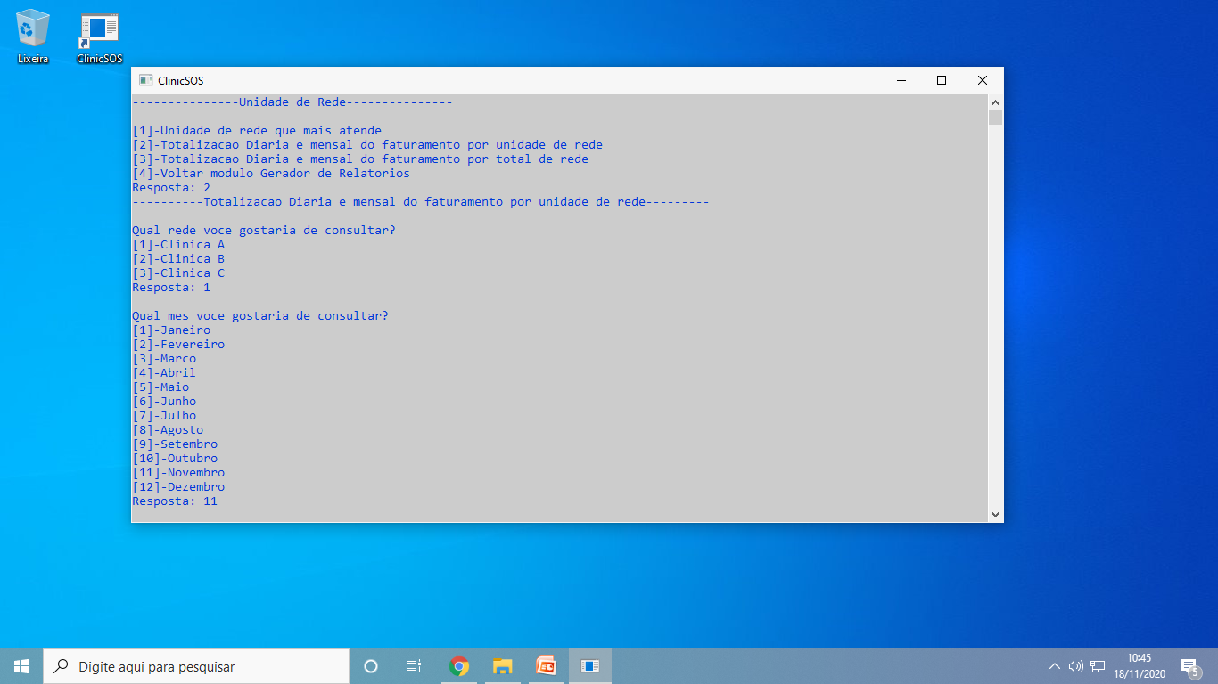
42° Passo – Digite a tecla do filtro que deseja emitir e pressione “Enter”:

Slide 41

43° Passo – Após emitir o relátorio com filtro escolhido, digite a tecla “1” para voltar aos relatórios de faturamento:

Slide 42
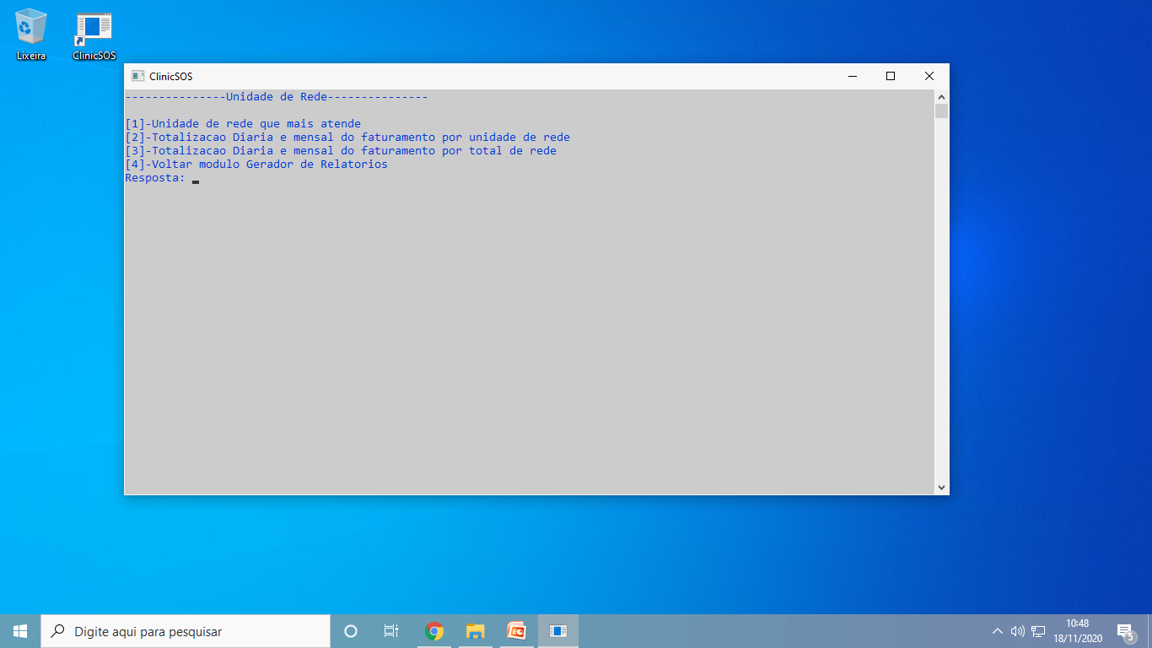
44° Passo – Em seguida digite a tecla “4” para voltar ao módulo “Gerador de Relatórios”:

Slide 43


45° Passo – Digite a tecla “1” para emitir um relátorio de pacientes cadastrados:

Slide 44
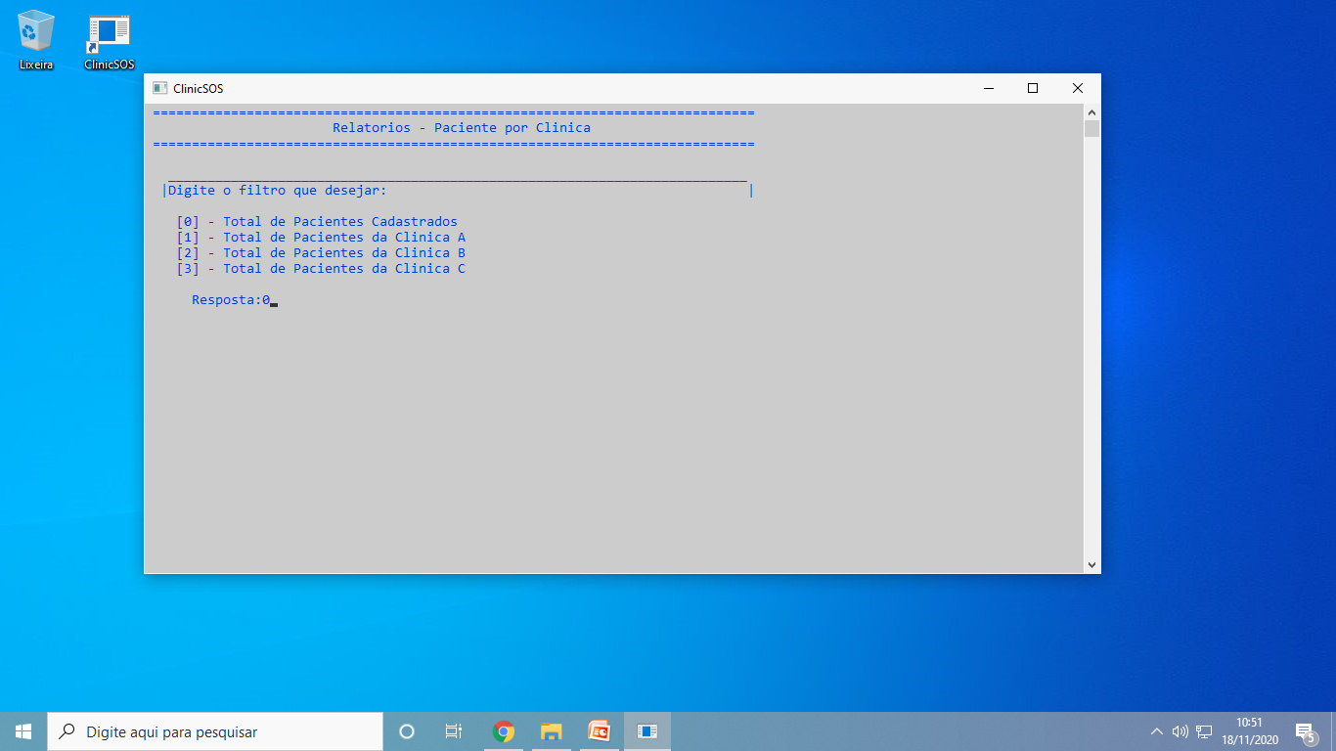
46° Passo – Digite a tecla com filtro que deseja e pressione a tecla “Enter”:

Slide 45
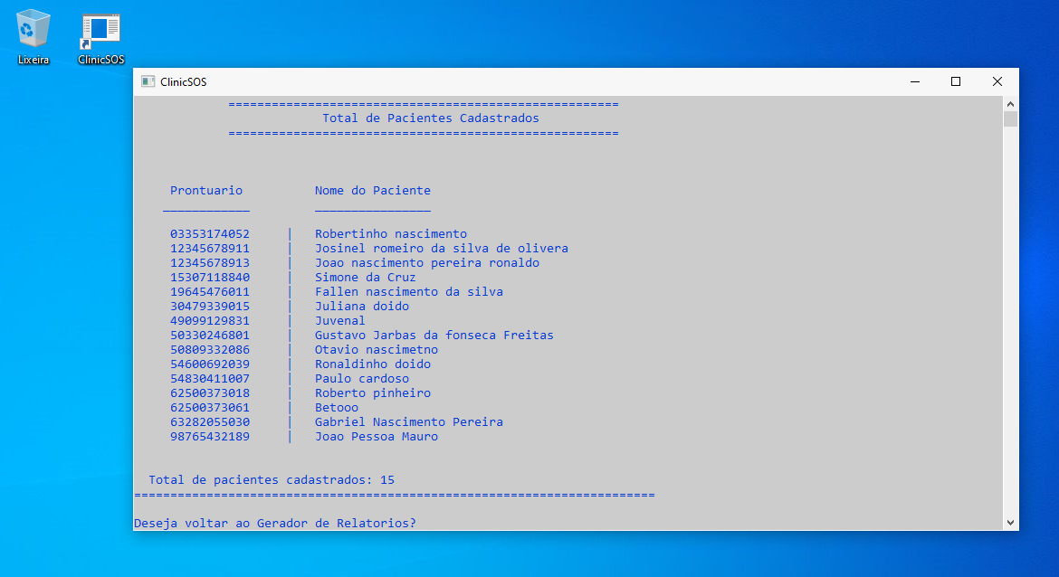
47° Passo – Em seguida o sistema vai apresentar o relátorio com todos os pacientes cadastrado de acordo com o filtro e também fornecer o valor total de pacientes cadastrados:

Slide 46
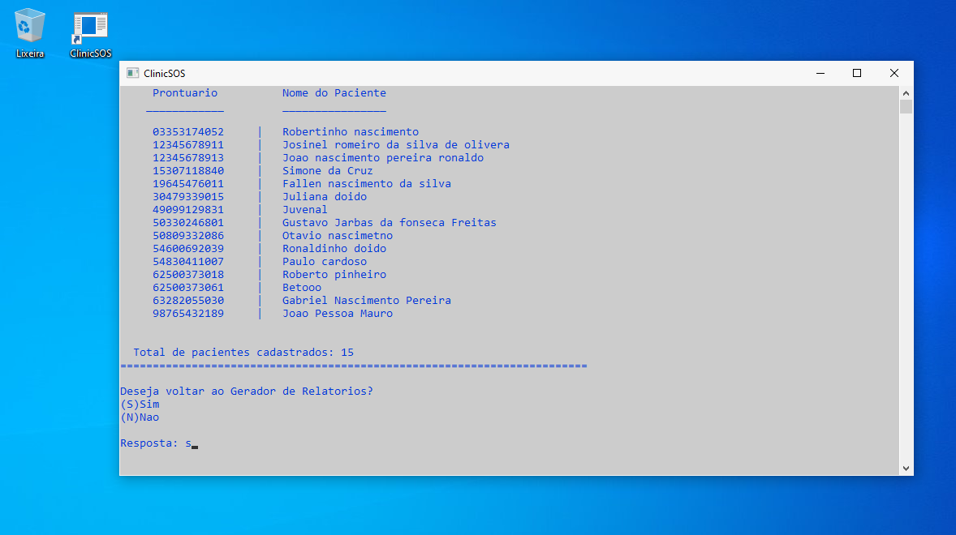
48° Passo – Digite a tecla “S” para voltar ao módulo Gerador de Relatórios” :

Slide 47

49° Passo – Agora digite a tecla “2” para emitir o relátorio de total de médicos cadastrados :

Slide 48
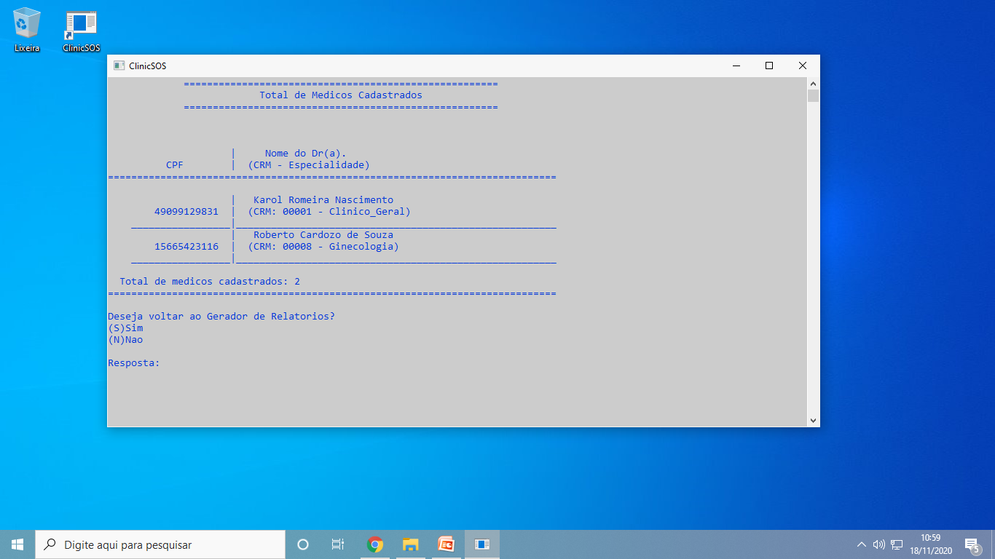
50° Passo – O sistema vai mostrar todos os médicos cadastrados, algumas informações pessoais como CRM, Especialidade que atua e por fim imprimir o total de médicos cadastrados:

Slide 49
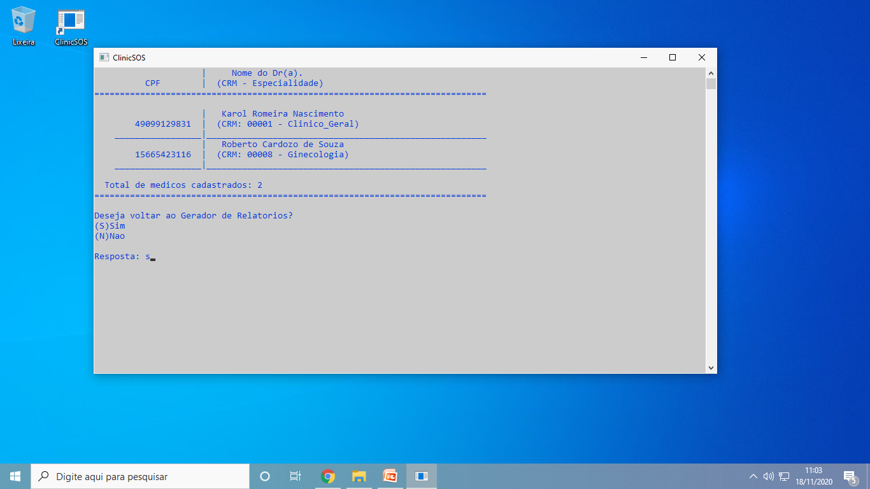
51° Passo – Em seguida digite a tecla “S” para retornar ao “Gerador de Relatórios”:

Slide 50

52° Passo – Digite a tecla “3” para gerar o relatório de usuários cadastrados:

Slide 51
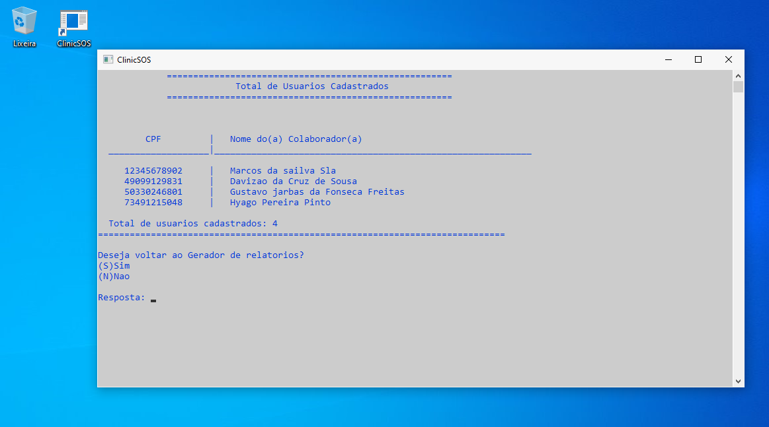
53° Passo – O sistema vai imprimir todos usuários cadastrados e o total no final da linha.
Digite a tecla “S” para retornar ao “Gerador de Relatórios”:

Slide 52

54° Passo – Por fim digite a tecla “4” para emitir o relátorio total de agendamentos:

Slide 53

55° Passo – O sistema vai apresentar o total de agendamentos marcado, e algumas informações como data e hora da consulta, nome do paciente e médico responsável.
Digite a tecla “S” para retornar ao “Gerador de Relatórios”:

Slide 54

56° Passo – Após retornar, digite a tecla “5” para voltar ao menu principal:

Slide 55
57° Passo – Após retornar, digite a tecla “5” para voltar ao menu principal:

Slide 56

58° Passo – Digite a tecla “6” para encerrar o programa:

Slide 57
58° Passo – Digite a tecla “6” para encerrar o programa:

Slide 58
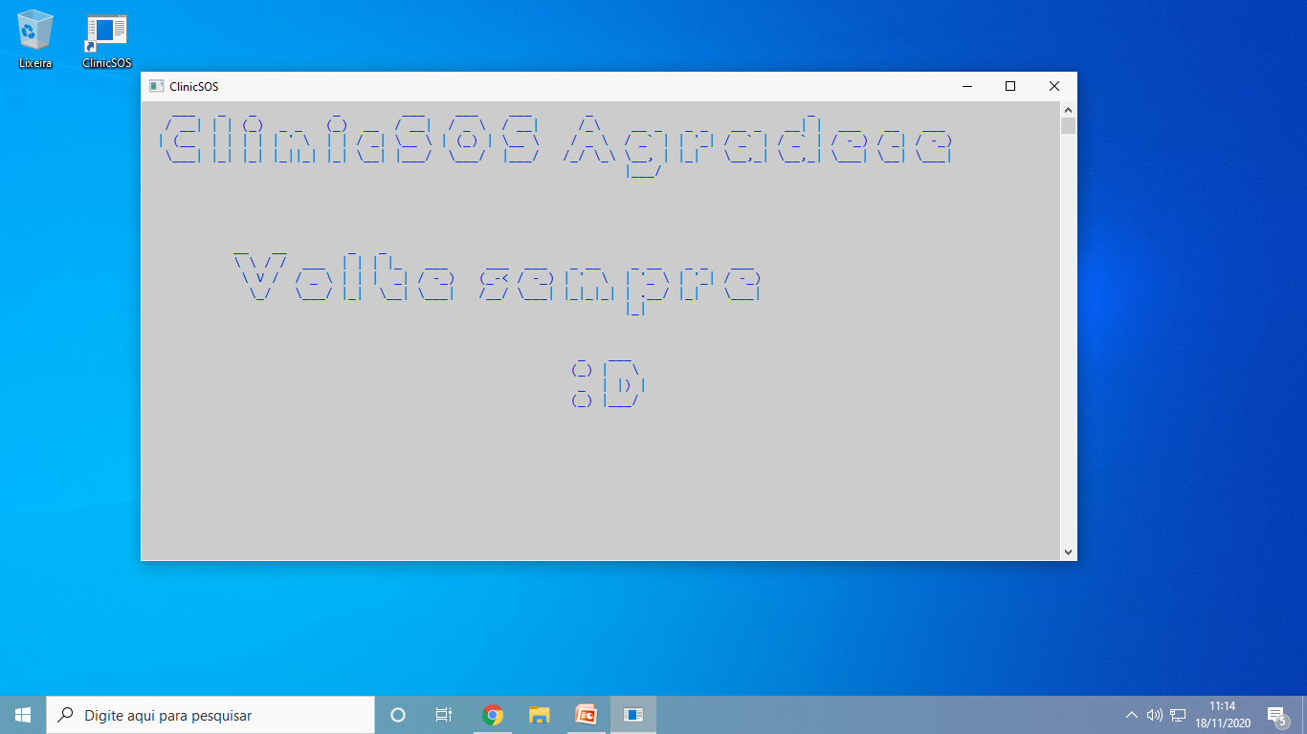
59° Passo – O sistema vai emitir uma mensagem de agradencimento e encerrar automaticamente:

Slide 59

FIM
Obrigado!

